Slide 1
Python을 사용한 NormalBake작업
2019.04.19

Slide 2
0 작업과정
NormalBake작업은 다음 과정으로 진행되었습니다.
UE4에서 텍스쳐 사용정보 추출
CSV에서 1차적으로 [Albedo], [Normal]텍스쳐 정보만 필터링
[Albedo]를 기준으로, 제외 요소를 반영, 최다 연결[Normal] 정보 추출
해당 텍스쳐의 path 추출
Normal베이크 작업 진행

Slide 3
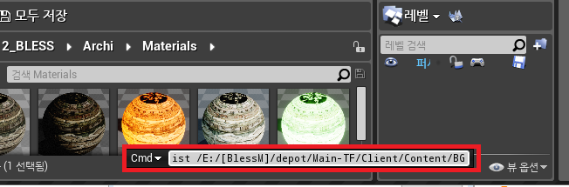
1 UE4에서 CSV추출
가장 우선적으로 할 일은 인스턴스 머터리얼의 텍스쳐 사용정보를 추출해야 합니다.
다음 명령어를 통해 CSV파일로 텍스쳐 사용 정보를 출력할 수 있습니다.
ResourceChecker.ExportMaterialInstanceTextrueParamList [머터리얼경로]

Slide 4
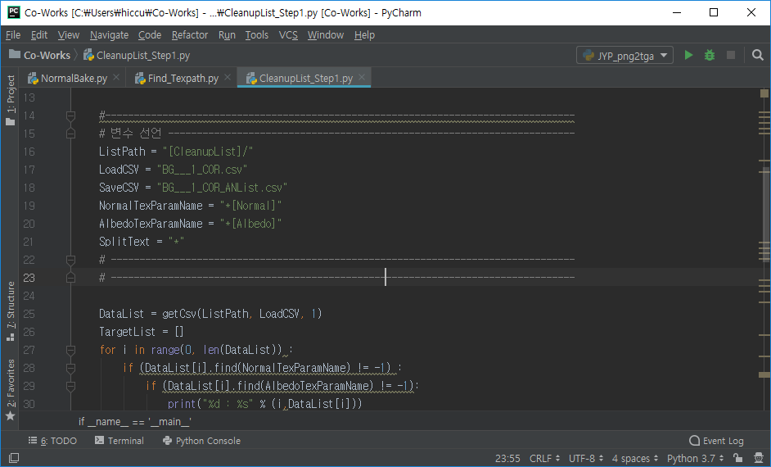
2 CSV에서 Texture정보 정리1
출력된 CSV파일에서 작업에 필요한 내용은 [Albedo]와 [Normal]에 해당하는 텍스쳐명입니다.
이를 위해, CleanupList_Step1.py를 실행하여 리스트를 1차적으로 정리합니다.

Slide 5
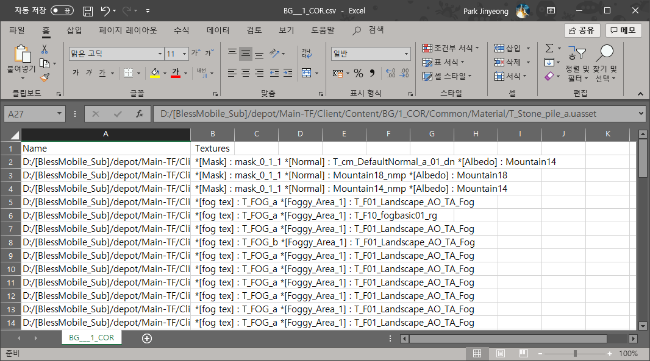
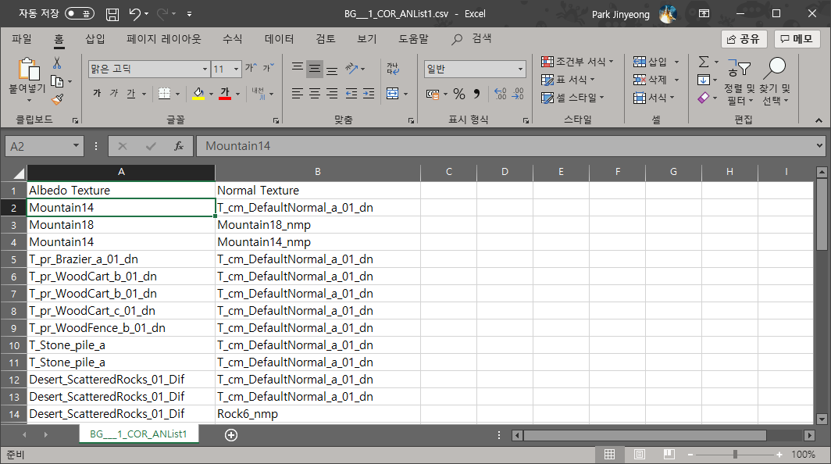
2 CSV에서 Texture정보 정리1
CleanupList_Step1.py은 아래 이미지와 같이 각 인스턴스머터리얼의 Texture항목 내에서
[Albedo]와 [Normal]값이 있는 경우에 우측 파일과 같이 해당 항목만으로 새로 리스트를 구성합니다.
다만, 아래 우측 이미지의 2, 4행과 같이 동일한 Albedo Texture에 다른 Normal Texture가 연결되어 있는 경우가 있기때문에
이를 한번 더 정리해줘야 합니다.
>>>

Slide 6
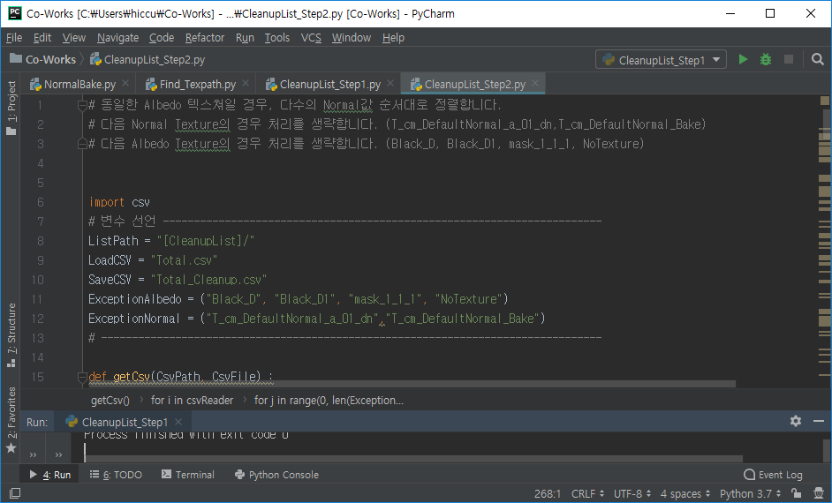
3 CSV에서 Texture정보 정리2
CleanupList_Step2.py를 실행하여 리스트를 추가 정리합니다.
이 스크립트는 Albedo텍스쳐를 기준으로 가장 많이 연결된 Normal텍스쳐를 리스트화 하며,
몇가지 사례에 해당하는 경우 리스트에서 제외하여 표시합니다.
1. Albedo Texture에서 생략되는 경우
: Black_D, Black_D1, Mask_1_1_1, NoTexture
2. Normal Texture에서 생략되는 경우
: T_cm_defaultnormal_a_01_dn, T_cm_DefaultNormal_Bake

Slide 7
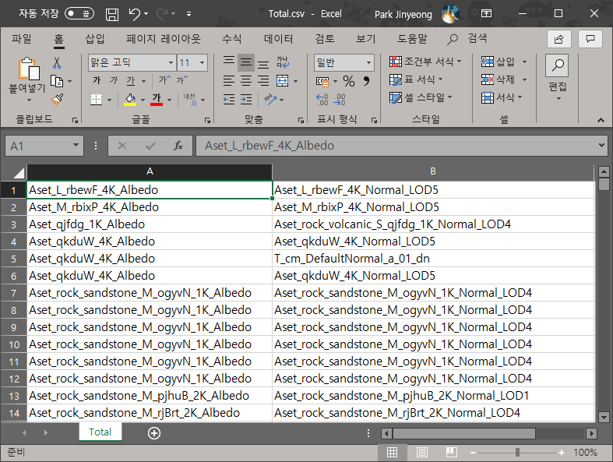
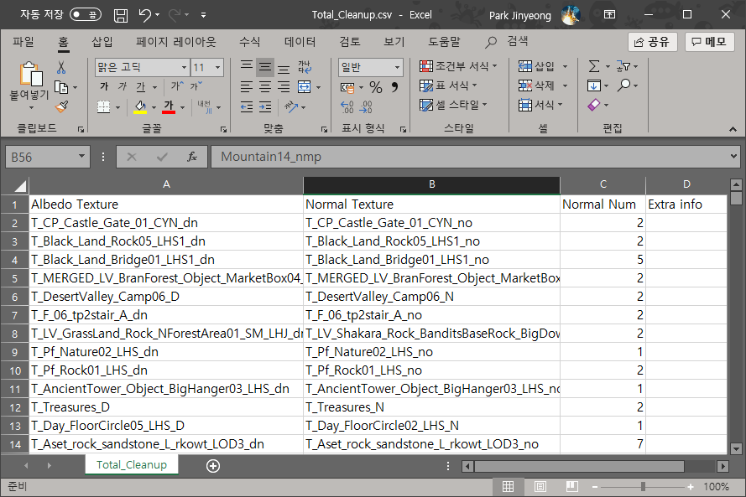
3 CSV에서 Texture정보 정리2
CleanupList_Step2.py를 실행하면 아래 우측의 이미지 처럼 Albedo Texture와 가장많이 연결된 Normal Texture를 표시합니다.
그 외의 정보는 Extra Info에 표시됩니다.
>>>

Slide 8
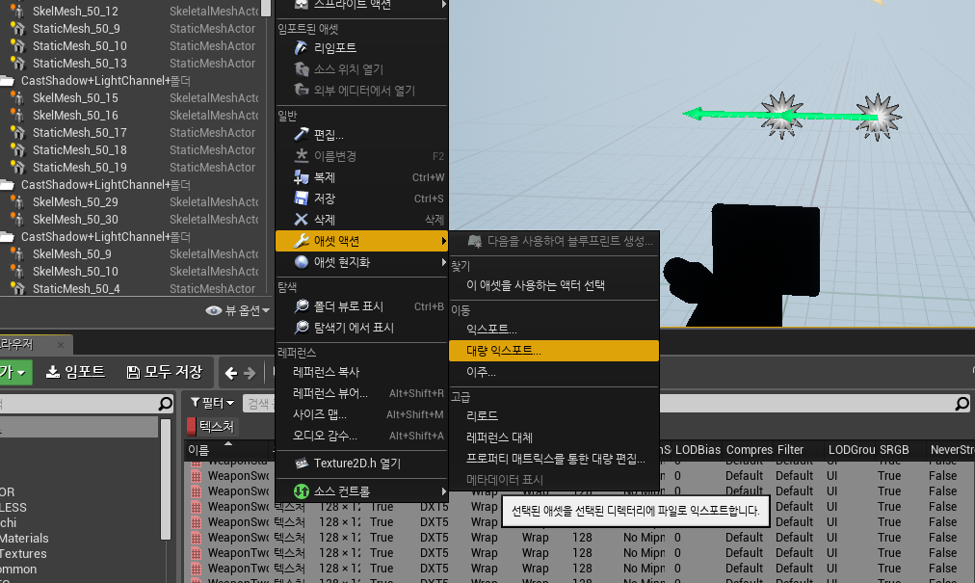
4 CSV에서 Texture 경로 추출
실제 베이크 작업을 진행하려면 경로에 맞는 텍스쳐 파일이 존재해야 합니다.
따라서 UE4에서 필터링으로 텍스쳐파일을 출력하는 작업을 우선 진행해야 합니다.

Slide 9
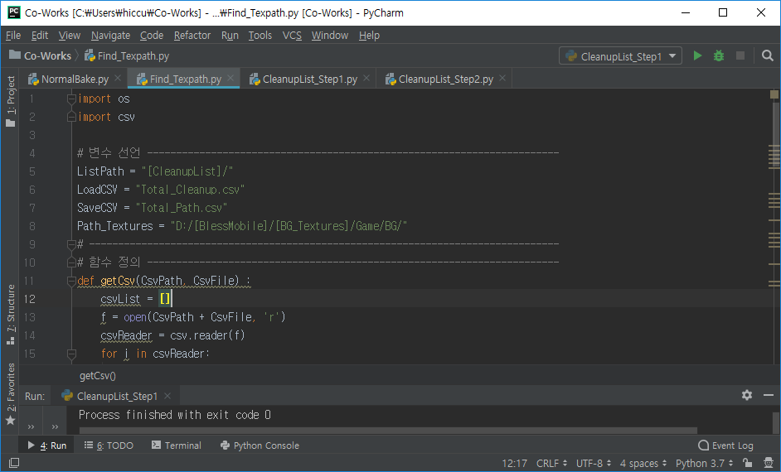
4 CSV에서 Texture 경로 추출
앞서 추출한 [Albedo], [Normal] 텍스쳐의 경로를 추출하기 위해서 Find_Texpath.py를 열고,
아래 부분의 내용을 알맞게 수정한 후 실행합니다.

Slide 10
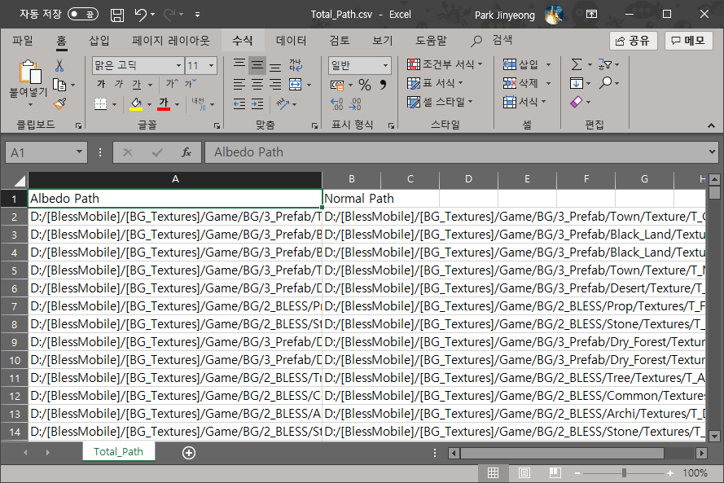
4 CSV에서 Texture 경로 추출
앞서 추출한 [Albedo], [Normal] 텍스쳐의 경로를 추출하기 위해서 Find_Texpath.py를 열고,
아래 부분의 내용을 알맞게 수정한 후 실행합니다.

Slide 11
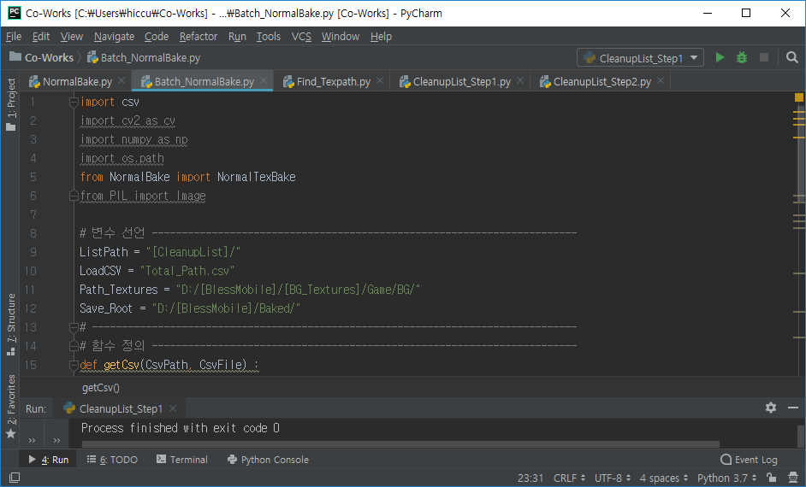
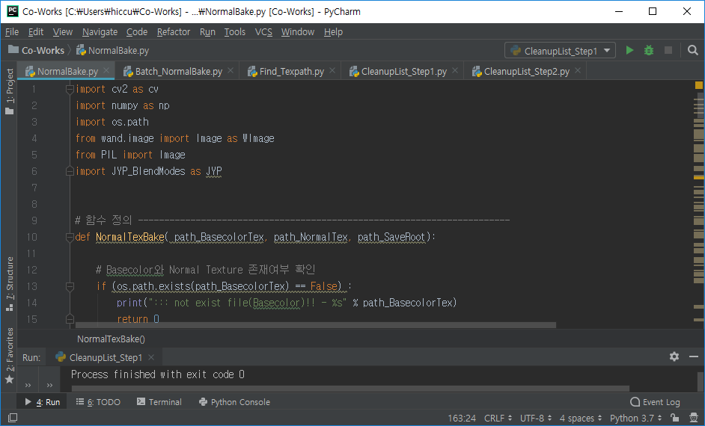
5 Normal텍스쳐 베이크
이제 마지막 단계로 Batch_NormalBake.py를 열고, 다음 부분을 알맞게 수정합니다.
이 스크립트는 배칭기능만 있는 스크립트로 실제적인 베이크 기능은 NormalBake.py가 담당합니다.
< Batch_NormalBake.py >
< NormalBake.py >

Slide 12
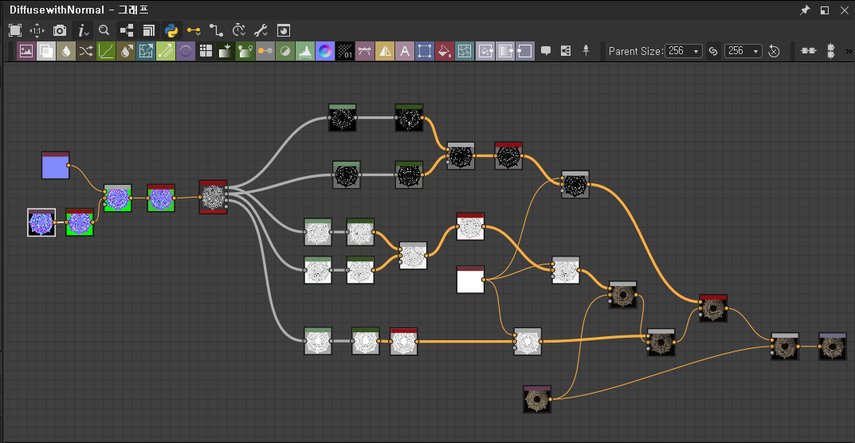
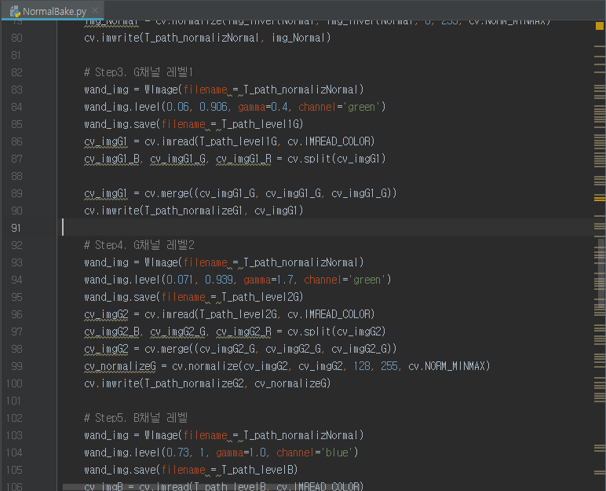
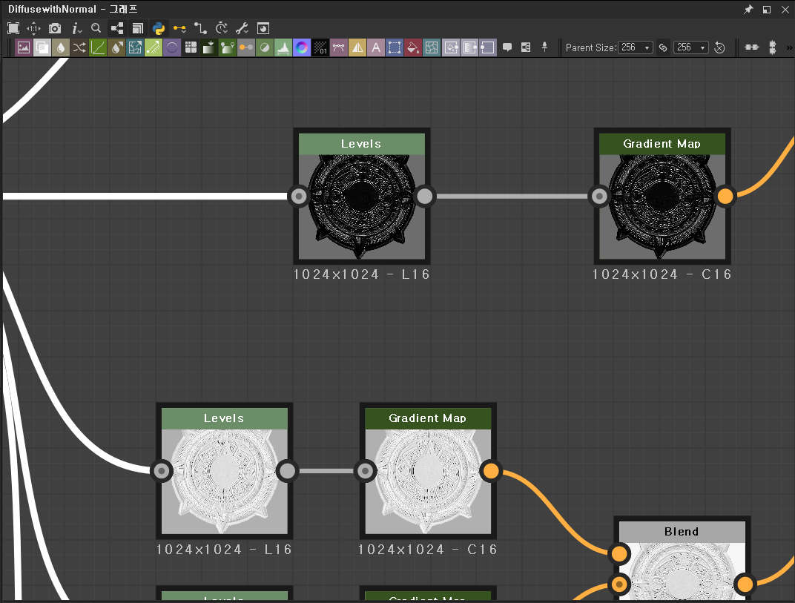
5 Normal텍스쳐 베이크
NormalBake.py는 아래 좌측의 이미지와 같이 Substance Designer에서 선작업된 내용을 바탕으로,
유사한 기능을 하도록 작성된 스크립트 입니다.

Slide 13



5 Normal텍스쳐 베이크
최종 결과물은 아래와 같습니다.
Diffues Texture
BaseColor Texture
Normal Texture

